Slide 1
GLI INIZI DELLA MODERNITÀ INGLESE
W. SHAKESPEARE e T. HOBBES
Franco Sarcinelli

Slide 2
Caratteri della ascesa dell’Inghilterra nel ‘500
Nascita di una Chiesa nazionale pilastro della monarchia
declino della nobiltà feudale
spinta di nuovi ceti produttivi borghesi
Fioritura della manifattura e del commercio

Slide 3
L’Inghilterra laboratorio della modernità
Le vicende storiche, sociali e culturali che caratterizzano il periodo che va da Elisabetta Iª, sovrana assoluta saggia e lungimirante, alla rivoluzione di metà secolo fanno della Inghilterra un laboratorio privilegiato della modernità europea.

Slide 4
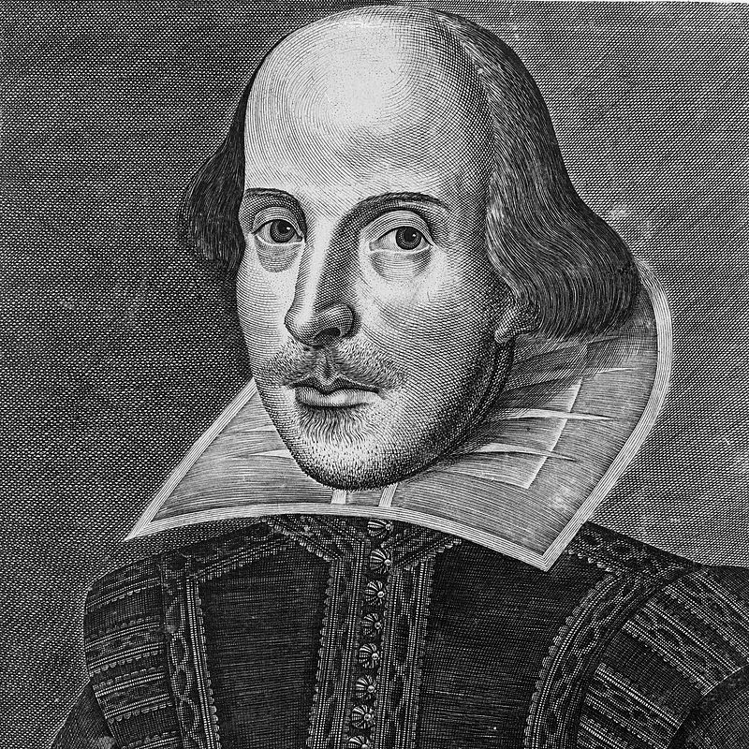
William Shakespeare
1564-1616

Slide 5
Il teatro di Shakespeare
Il teatro di Shakespeare in rapporto al nascente moderno assolutismo inglese.
Due opere a confronto : “Riccardo III” e “Misura per Misura”

Slide 6
Il Riccardo III
La sua figura campeggia nel dramma della feroce “Guerra delle due rose” che insanguinò l’Inghilterra nella seconda metà del ‘400 tra i clan dei Lancaster e degli York.

Slide 7
Protagonista “gobbo, deforme e malvagio”
“Visto che il cielo ha così formato il mio corpo/l’inferno perverta la mia mente sicché corrisponda ad esso”
“Sono così corroso dal sangue, che peccato richiamerà peccato”

Slide 8
“Un cavallo, il mio regno per un cavallo”
Pervenuto al regno, per mantenerlo fa eliminare i due nipoti, la sua stessa moglie, il suo alleato Buckingam e, senza più supporti, si scontra con Enrico di Lancaster e muore. Inizia la monarchia dei Tudor e l’Inghilterra trova pace e prosperità. Erediterà il trono la grande Elisabetta Iª (1558-1603) .

Slide 9
“Misura per Misura”
La trama: il Duca Vincenzo legittimo governante di Vienna parte per un viaggio e lascia il potere al suo vice Angelo, che lo esercita in modo equivoco e maldestro, e solo al suo ritorno il popolo ritroverà giustizia e pace sociale.

Slide 10
Il ritratto del buon governante
All’inizio della scena si presenta il Duca che parla del buon governo al suo più fido consigliere nella Sala del Palazzo Ducale di Vienna. Shakespeare diede la prima rappresentazione di Misura per Misura nel 1604 alla presenza di Giacomo I, da poco succeduto a Elisabetta.

Slide 11
Il ritorno della guerra civile
Una sanguinosa guerra civile riporta l’Inghilterra nel caos con la condanna al patibolo del re Carlo I da parte dei rivoluzionari guidati da Cromwell, che prende i potere. La monarchia tornerà nel 1660 con Carlo II° Stuart.

Slide 12
Hobbes sulla guerra civile
“Si può intuire quale genere di vita ci sarebbe se non ci fosse un potere comune da temere, dal genere di vita in cui, durante una guerra civile, precipitano abitualmente gli uomini che fino a quel momento sono vissuti sotto un governo pacifico” (Dal Leviatano di Thomas Hobbes) .

Slide 13
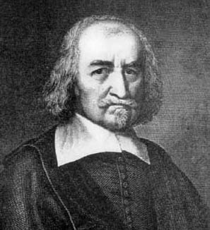
Thomas Hobbes
1588-1679

Slide 14
La concezione dello Stato di Hobbes
Thomas Hobbes applica nella sua analisi un approccio razionale e materialistico alla riflessione sullo Stato assoluto, definito con spregiudicatezza teorica nella sua artificialità e insieme necessità operativa per regolare la vita umana associata. Di lui Bobbio ha parlato come "scrittore maledetto" ed il suo pensiero inaugura una visione innovativa e coerente dello Stato moderno.

Slide 15
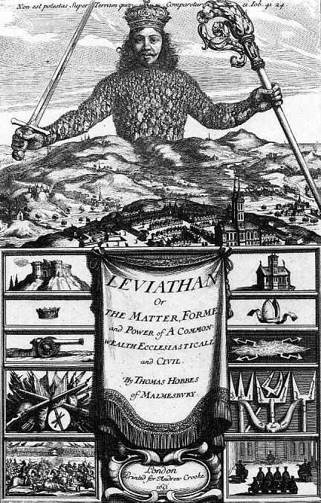
Thomas Hobbes
Leviatano
Frontespizio
1651

Slide 16
Descrizione del frontespizio
Nella parte superiore un gigante incoronato, con la spada nella mano destra e il pastorale nella mano sinistra, simbolo del potere religioso, e dal corpo composto di una grande moltitudine di uomini, sovrasta un paesaggio. In alto, una citazione dal libro di Giobbe: “Non esiste sulla Terra un potere che possa misurarsi con lui”. Lo sguardo dei cittadini volto verso il viso del gigante significa la loro dipendenza ai suoi comandi. Nella parte inferiore, sotto il braccio destro compaiono cinque pannelli, in cui sono illustrati: una roccaforte, una corona, un cannone, armi e bandiere, un campo di battaglia. Sotto il braccio sinistro si trovano incolonnati altri cinque pannelli: una chiesa, una mitria pastorale, le folgori della scomunica, un repertorio delle acuminate distinzioni della scolastica, e un’aula di tribunale.

Slide 17
Hobbes “Leviatano” cap.13
La natura ha fatto gli uomini così uguali nelle facoltà del corpo e dello spirito.

Slide 18
Prima parte del Leviatano: L’UOMO
L’UOMO: Capp.I-XVI
Cap.XIII: La “condizione naturale” dell’umanità riguardo al sua felicità e la sua miseria
Cap. XIV: La prima e la seconda “legge naturale ” e i “contratti”
Cap.XV: Le altre leggi di natura

Slide 19
Gli uomini diventano nemici
Da questa uguaglianza di capacità nasce un’uguaglianza di raggiungere i propri fini.
Se due uomini desiderano la medesima cosa, di cui tuttavia non possono entrambi fruire, diventano nemici.
Di qui la formula: “Homo homini lupus”

Slide 20
Agire d’anticipo
Di conseguenza è ragionevole l’agire d’anticipo, vale a dire l’assoggettare, con la violenza o con l’inganno, la persona di tutti gli uomini che può.

Slide 21
Tre cause di aggressione violenta
1) la rivalità: aggredire per trarne un vantaggio
2) la diffidenza: aggredire per la sicurezza
3) l’orgoglio: aggredire per una sciocca offesa alla reputazione

Slide 22
Dunque: la GUERRA
Bellum omnium contra omnes
Quando gli uomini vivono senza un potere comune che li tenga tutti assoggettati, si trovano in quella condizione chiamata guerra, di tutti contro tutti.

Slide 23
Lungo è il tempo della guerra!
La natura della guerra come la natura del ‘meteo’: la natura del cattivo tempo non sta in due acquazzoni, bensì nella tendenza che li prepara per molti giorni consecutivi, così la natura della guerra non sta nel combattimento in sé, ma nella disposizione dichiarata che porta a questa situazione bellica.

Slide 24
Effetti della guerra
Non vi è posto per l’operosità ingegnosa
Vi è il continuo timore e il pericolo di una morte violenta
La vita dell’uomo è solitaria, misera, ostile, animalesca e breve.

Slide 25
Siamo fatti così per natura, non è peccato
Quando uno va in viaggio si arma, quando va a dormire sbarra le porte, a casa chiude a chiave i suoi forzieri… ma desideri e passioni non sono peccati né le azioni conseguenti, se non c’è una legge e non ci si è accordati sulla persona che le deve fare, quindi un potere comune superiore.

Slide 26
Quale vita senza un potere comune
In quale genere di vita, durante una guerra civile, precipitano gli uomini, se non ci fosse un potere comune da temere.

Slide 27
Nessuna distinzione tra giustizia e ingiustizia
Se non c’è potere superiore non c’è legge
Se non c’è legge non vi è ingiustizia
Se non vi è ingiustizia “Violenza e frode sono in tempo di guerra virtù cardinali”

Slide 28
Nessuna distinzione tra mio e tuo senza la legge
Non esiste proprietà, né dominio, né distinzione tra mio e tuo, ma ad ogni uomo appartiene ciò che riesce ad arraffare per tutto il tempo che riesce a tenerselo.

Slide 29
L’antidoto: le passioni e la ragione
Le passioni che inducono alla pace sono la paura della morte, il desiderio di quelle cose che sono necessarie a una vita piacevole e la speranza di ottenerle con la propria operosità
La ragione suggerisce opportune clausole di pace [….] chiamate le leggi di natura.

Slide 30
Le basi per una lettura del Leviatano
1) Una concezione pessimistica dell’uomo, per natura egoista
2) L’esperienza degli sconvolgimenti della guerra civile che travolge un popolo
3) Ne viene la necessità di uno Stato forte

Slide 31
A fronte dello stato di natura le leggi di natura (capp.XIV-XV)
Legge di natura è un precetto che proibisce ad un uomo di fare ciò che distruggerebbe la sua vita e gli impone atti che gli consentano di conservarla.

Slide 32
Le principali leggi di natura
Primo: cercare la pace, difendere la vita con la guerra
Secondo: rinunciare al diritto su tutte le cose, in cambio di un medesimo impegno degli altri
Terzo: il CONTRATTO stipulato ( pactum unionis) va rispettato (pacta sunt servanda).

Slide 33
Non siamo buoni per natura!
Non siamo buoni per natura, lo diventiamo “costretti” per legge. Non abbiamo una coscienza morale, la subiamo dalle circostanze naturali che ce la impongono.
La scienza delle leggi di natura è la vera filosofia morale.
[Così si chiude la prima parte del Leviatano, intitolata “L’UOMO”]

Slide 34
Seconda parte del Leviatano:
LO STATO
LO STATO (Capp. XVII-XLIII)
Cap.XVII: Cause, generazione e definizione di “Stato”
Cap.XVIII: I “diritti” dei sovrani per definizione

Slide 35
Chi è il garante del contratto? (Cap.XVII)
Il garante del contratto (pactum unionis) deve essere una autorità superiore dotata della forza per farlo rispettare (pactum subiectionis) per cui è come se dicessi:“Cedo ogni diritto di governare me stesso ( ius in omnia est retinendum) a una autorità sovrana.

Slide 36
Non siamo come le api e le formiche
Per le api e le formiche l’accordo è naturale, spontaneo e immediato, per gli uomini è la conseguenza di un patto “artificiale” a cui va aggiunto un qualcosa d’altro: “questo qualcosa è un potere comune che li tenga in soggezione e che ne diriga le azioni verso il bene comune”.

Slide 37
Definizione di Stato
La moltitudine così unita in una sola persona si chiama STATO, in latino CIVITAS. E’ questa la generazione di quel gran LEVIATANO o, piuttosto, di quel dio mortale, al quale dobbiamo, al di sotto del Dio immortale, la nostra pace e la nostra difesa.

Slide 38
I “diritti” del sovrano
I diritti del sovrano sono:
- irreversibilità del “pactum subiectionis”
- obbedienza assoluta
- negazione del tirannicidio
- assorbimento dell’autorità religiosa in quella statale
- indivisibilità del potere sovrano

Slide 39
Il disastro della divisione del potere sovrano in Inghilterra
Se non ci fosse stata un’opinione,… secondo cui questi poteri erano divisi fra il Re, i Lord e la Camera dei Comuni, il popolo non sarebbe stato mai diviso e non sarebbe caduto in questa guerra civile.
Si tratta di poteri essenziali e inseparabili.

Slide 40
La condizione del suddito è miserabile?
Ma che scherziamo!
La risposta di Hobbes è: NO, lo stato dell’uomo non può mai essere del tutto esente da qualche molestia … impercettibile in confronto alle miserie alle spaventose calamità che sono retaggio di una guerra civile … ma gli uomini sono privi di quegli occhiali per guardare lontano ….!!!

Slide 41
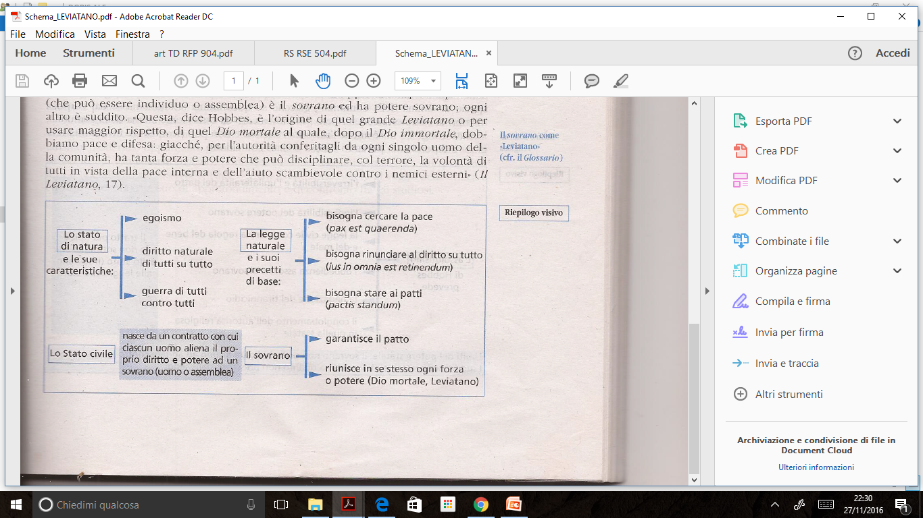
Dallo stato di natura allo Stato civile

